Slide 1

《生涯规划指导》高中二年级
理财有道

Slide 2
关键词
理财意识
理性消费
财经素养

Slide 3

思考
1. 你有理财意识吗？
2. 你的消费行为合理吗？
3. 如何制定适合自己的理财方案？

Slide 4
目录
01
02
03
04
05
生涯故事
生涯体验
生涯知识
生涯行动
生涯拓展

Slide 5
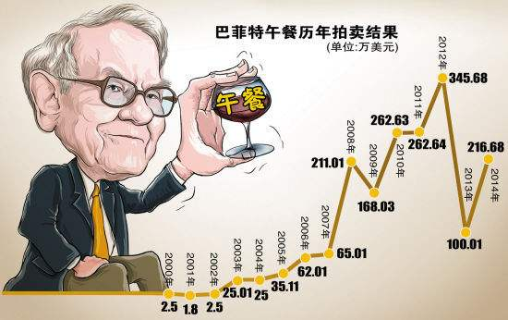
生涯故事
股神巴菲特

Slide 6
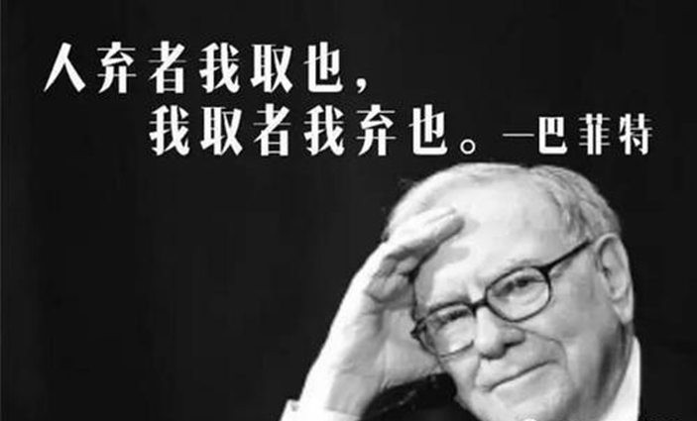
生涯故事
股神巴菲特

Slide 7
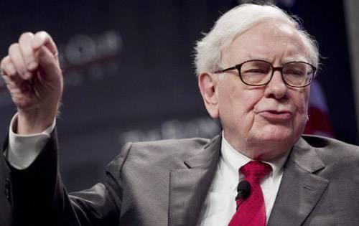
生涯故事
股神巴菲特
作为身价超800亿美金，全美排名第三的富豪，股神巴菲特虽然已经88岁的高龄，但仍被认为是全球最会投资的人之一。
幼年时期就向邻居卖报纸赚钱，11岁开始炒股，15岁投资房地产的巴菲特，除了在商业上的成功，他朴素的生活方式和人生智慧，也值得人们借鉴。
以下是从巴菲特致股东信以及网络上精选的巴菲特名言，哪一条最打动你呢？

Slide 8
生涯故事
股神巴菲特名言
1.当别人害怕时，你要贪婪，当别人贪婪时，你要害怕。
2.价格是你付出的，而价值才是你得到的。
3.以合理的价格投资优异的公司胜于以优异的价格投资平庸的公司。
4.我试图购买出色到傻子都可以经营的公司的股票，因为，迟早都会有个傻子来经营的。
5.你无法和一个坏人做成一个好交易。
6.我不会想要跳过7英尺高的障碍：我向四周寻找我可以跨过去的一英尺高的障碍。
7.在发现自己掉进坑里的时候，最重要的事情就是停止挖掘。
8.如果你发现自己身处一艘不断漏水的船里，换一艘船所需的能量可能比填补漏洞所需的能量更有效率。
9.投资的好处在于你不需要对每个扔过来的球挥棒。投资诀窍就是坐在那里看着一个个扔来的球，并且等待打到你的最佳位置的那个。
10.有些怪异的人性总想把简单的事情弄得复杂。
11.我不是天才，但是我在某些事情上很聪明，我就只关注这些事情。
12.建立一个好名声需要20年，而毁掉它只需要5分钟。如果你想到这一点，你做事的方式就会不同。
13.很多时候，东西的主人到头来会被其拥有的一大堆东西所主宰。我最重视的资产，除了健康以外，就是有趣、多元化和长期的朋友。
14.只要你没做太多的错事，一生中，你只需要做几件正确的事情。
15.当机会来临时，就要行动。
16.有人今天坐在树荫下，因为他很久以前种了一棵树。
17.以公司所有人的角度思考和工作，不久你可能就会拥有自己的公司。
18.预言下雨不算什么，建造方舟才算。
19.我一直知道自己会变得富有，我一分钟都没有怀疑过。

Slide 9
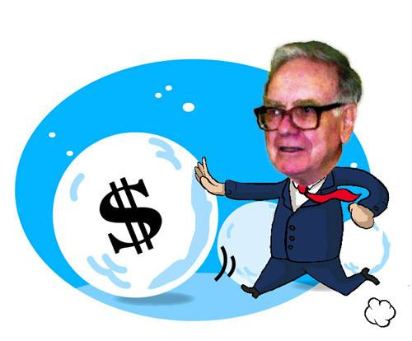
生涯体验
活动１：课堂小调查
1. 你自己存有“零花钱”吗？从什么时候开始存的？
２. 你有记账的习惯吗？
３. 平时消费时，你会使用比价、团购、优惠券等方式吗？
４. 你会使用网上银行和移动支付吗？
５. 你是否主动学习过理财知识？
６. 你尝试过通过理财让你的钱变得更多吗？
如有，你的方式是什么？收益如何？
７. 你认为理财的目的是什么？

Slide 10
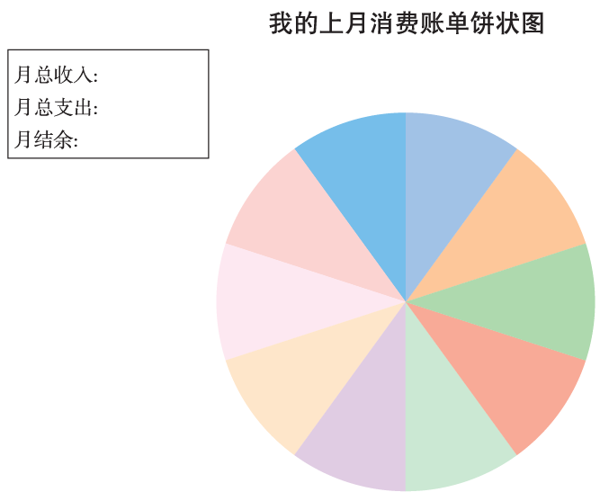
生涯体验
活动２：我的钱都花哪儿了？
请回顾你上月的消费情况，画出你的消费账单饼状图，并呈现你的消费项目、各项目所花金额及占你上月收入的比例。

Slide 11
生涯体验
活动３：反观消费行为
案例一
经历了一个暑假重新回到校园，小新发现身边的人都在开心地聊着自己的暑期经历。有人参加了英国夏令营，有人父母一起去了韩国旅游，有人添置了电子三件套（手机、平板、电脑），最普通的也去了国内好几个城市游玩，而家境一般的小新除了回一趟老家，几乎全部时间都宅在家，和同学相比他觉得自己的经历太“廉价”。于是，回家后他要求父母请假带他出国旅游一趟，以便能融入同学间的交流。

Slide 12
生涯体验
活动３：反观消费行为
案例二
小杰是一名在校寄宿的高中生，每月初父母都会把当月的生活费1000元一次性给他，由他自己支配。自从喜欢上手机游戏以来，为了购买好的游戏皮肤和装备，小杰经常把绝大部分生活费投入到游戏中，没钱吃饭时一天就啃几个馒头度日，有一次甚至在体育课上因为饥饿差点晕倒。

Slide 13
生涯体验
活动３：反观消费行为
案例三
自从支付宝开通“蚂蚁花呗”以来，这款消费信贷产品就悄悄走进了部分大学和中学校园。每月的花呗额度让学生们在消费时无比爽快，偿还时却倍感艰辛。在网络上甚至流行起了“老子”太穷，只能让孩子“继承”蚂蚁花呗的梗。

Slide 14
生涯体验
活动３：反观消费行为
分析思考
１. 三个案例中的主角消费行为分别存在什么问题？这些案例是否有共同之处？
２. 这些消费现象在你身上存在吗？它们给你带来了怎样的思考？
３. 你可以怎样更好地优化自己的消费行为？

Slide 15
生涯知识
适合我们的理财方式
支出
有度
学会
计划
合理
理财
投资
自己

Slide 16
生涯行动
作为一名高中生，提升理财能力应该从生活点滴开始，请制定一个学期的“零花钱理财方案”并执行。
我的收入 |  | 我的消费 |  |  | 我的投资
收入 来源 | 收入 金额 | 消费 项目 | 预算 金额 | 实际 金额 | 投资 方式 | 投入 金额 | 预期 收益 | 实际 收益
小计 |  | 小计 |  |  | 小计
预期结余
实际结余
自我评价与调整：

Slide 17
生涯拓展
时间是最宝贵的资本，也是最昂贵的消费品，年轻的你在未来的日子里将怎样去描绘独特的财富人生呢?
_________的财富生涯蓝图

Slide 18


生涯拓展
推荐阅读：《滚雪球——巴菲特和他的财富人生》

Slide 19

谢谢大家！
祝愿梦想成真！
生涯规划，成就更好的自己！

